Slide 1
第一章 C++程序设计基础
面向对象程序设计C++
许金兰
jlxu@hdu.edu.cn

Slide 2
C++语言的设计理念
程序设计语言的目标
C++语言的设计理念
C ++语言的特性

Slide 3
C++语言的设计理念
程序设计语言的目标
程序设计语言的目的是帮助我们用代码来表达思想，因此，一种程序设计语言应该有两个任务：
（1）给程序员提供一个工具，用来指挥计算机去执行什么动作。
（2）为程序员提供一组概念，用于思考和表达计算机能做什么。
C语言
C++语言

Slide 4
C++语言的设计理念
C++语言的设计理念
将内置操作和内置类型直接映射到硬件，从而提供高效的内存利用和高效的底层操作。
灵活且低开销的抽象机制，使得用户自定义类型，从符合表达、使用范围、性能方面都能与内置类型相当。

Slide 5
C++语言的设计理念
C ++语言的特性
同时支持面向过程、面向对象和泛型三种不同的编程风格。
具备C语言的灵活、高效的特点。

Slide 6
C++的前世今生
C语言的发明
C语言之父：Dennis MacAlistair Ritchie
C++语言的发明
C语言开发大规模的软件时，维护和扩充都比较困难。
Bjarne Stroustmp
B语言
UNIX系统
C语言
UNIX系统
微软、苹果……

Slide 7



著名软件的编写语言
操作系统
Microsoft Windows ：汇编 -> C -> C++
Linux ：C
Apple MacOS ： 主要为C，部分为C++

Slide 8
著名软件的编写语言
图形界面层
Microsoft Windows UI ：C++
Apple MacOS UI (Aqua) ： C++
Gnome （Linux图形界面之一，大脚）： C和C++， 但主要是C
KDE （Linux图形界面）： C++

Slide 9

著名软件的编写语言
桌面搜索工具
Google Desktop Search ： C++
Microsoft Windows Desktop Search ： C++
Beagle （Linux/Windows/UNIX 下）： C# （基于开源的 .net : Mono）

Slide 10

著名软件的编写语言
办公软件
Microsoft Office ：在 汇编 -> C -> 稳定在C++
Sun Open Office ： 部分JAVA（对外接口），主要为C++ （开源，可下载其源代码）
Adobe Systems Acrobat Reader/Distiller ： C++

Slide 11


著名软件的编写语言
关系型数据库
Oracle ： 汇编、C、C++、Java。主要为C++
MySQL ： C++

Slide 12

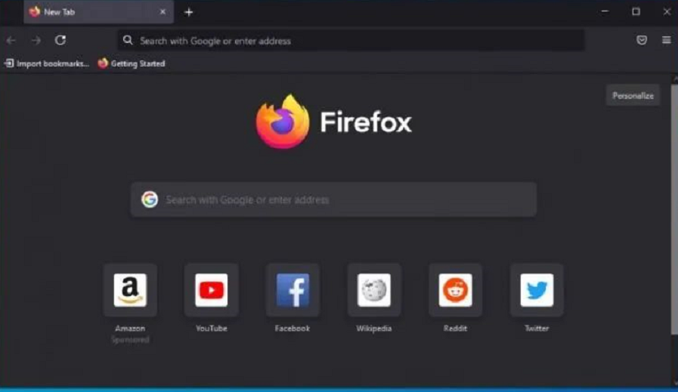


著名软件的编写语言

Slide 13
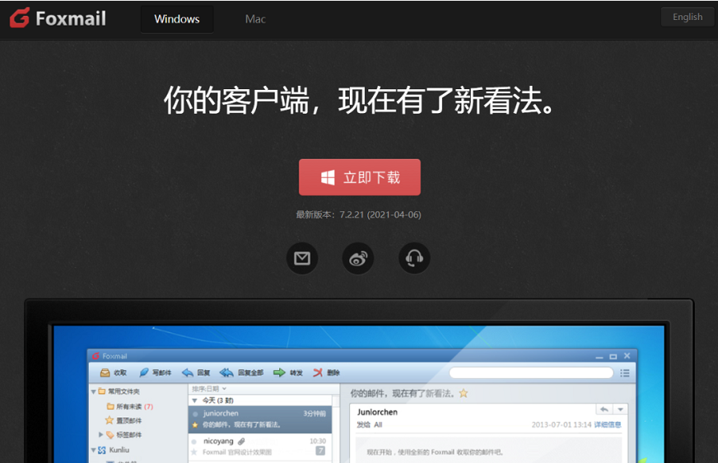

著名软件的编写语言

Slide 14
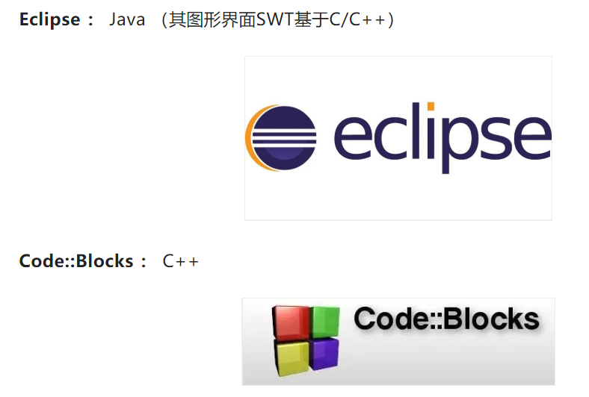
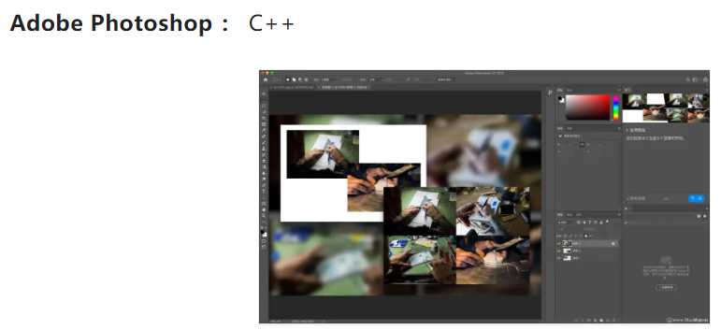
著名软件的编写语言

Slide 15

著名软件的编写语言

Slide 16
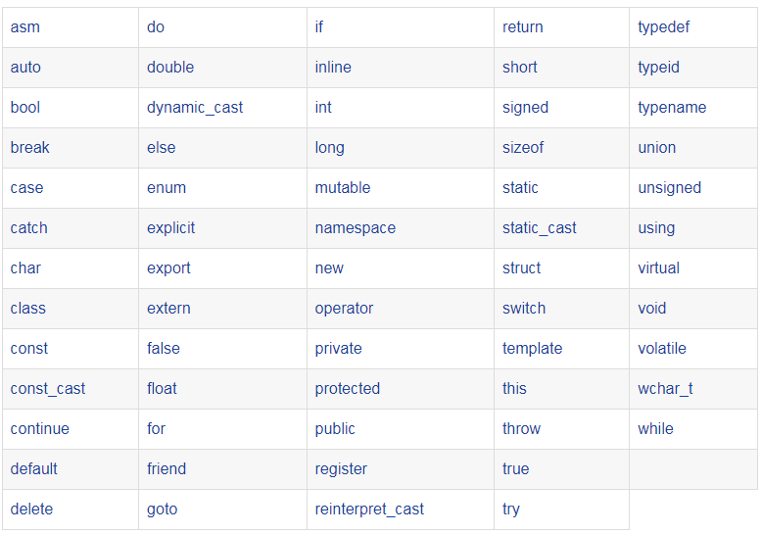
C++关键字

Slide 17
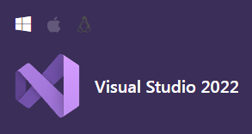
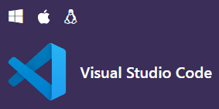

C++运行环境
windows系统
Linux系统

Slide 18
//Ex1.1 一个简单的C++入门程序
1 //文件名:hello.cpp
2 #include <iostream>
3
4 int main()
5 {
//用C++方法输出一行
6 std::cout << "Hello, C++ World!" << std::endl;
7 return 0;
8 }
程序运行时屏幕输出如下：
Hello, world!
请按任意键继续. . .

Slide 19
//Ex1.1 一个简单的C++入门程序
1 //文件名:hello.cpp
2 #include <iostream>
3
4 int main()
5 {
/* 用C++方法输出一行 */
6 std::cout << "Hello, C++ World!" << std::endl;
7 return 0;
8 }
程序运行时屏幕输出如下：
Hello, world!
请按任意键继续. . .

Slide 20
C++头文件及输入输出
C语言标准输入输出流
#include<stdio.h>
C++标准输入输出流
#include<iostream>

Slide 21
C++头文件及输入输出
int a;
std::cin>>a；
//就相当于 scanf("%d",&a)；
std::cout<<a<<endl;
// 就相当于 printf("%d",a);

Slide 22
C++头文件及输入输出
int a;
double b;
std::cin>>a>>b；
std::cout<<a<<b<<endl;
编译器会自己判断它们的类型

Slide 23
C++命名空间(namespace)
//Ex1.1 一个简单的C++入门程序
1 //文件名:hello.cpp
2 #include <iostream>
3
4 int main()
5 {
/* 用C++方法输出一行 */
6 std::cout << "Hello, C++ World!" << std::endl;
7 return 0;
8 }
C++标准库名字基本定义在std名字空间内

Slide 24
C++命名空间(namespace)
//Ex1.1 一个简单的C++入门程序
1 //文件名:hello.cpp
2 #include <iostream>
3 using namespace std;
4 int main()
5 {
/* 用C++方法输出一行 */
6 cout << "Hello, C++ World!" << endl;
7 return 0;
8 }

Slide 25
C++命名空间(namespace)
在项目开发里，很多的都是团队开发，如果包含的头文件的库函数，和自己定义的变量命名相同，会产生冲突
c++中，引入namespace 解决这个问题

Slide 26
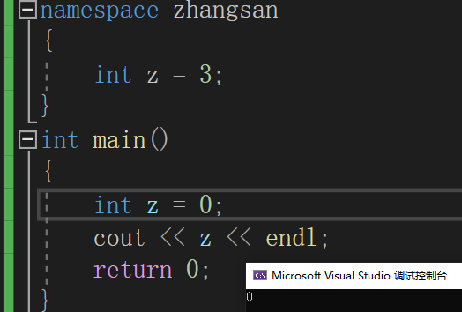
C++命名空间(namespace)
同个域内不能出现同名的参数, 而namespace相当于隔离了参数，不会出现冲突。
冲突是因为同个作用域里，不能同时存在。

Slide 27
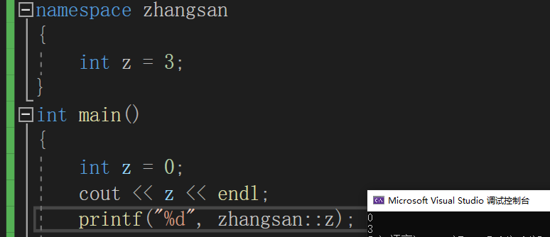
C++命名空间(namespace)
怎么访问到全局域中命名空间里面的同名变量呢？

Slide 28
C++命名空间(namespace)
除了定义变量外我们也可以定义同样的结构体在不同的命名空间里,不会产生命名冲突。
namespace zhangsan
{
struct ListNode
{
int val;
struct ListNode* next;
};
}

Slide 29
C++命名空间(namespace)
namespace lisi
{
struct ListNode
{
int val;
struct ListNode* next;
};
}
int main()
{
zhangsan::ListNode* n1 = NULL;
lisi::ListNode* n2 = NULL;
}

Slide 30
C++命名空间(namespace)
namespace zhangsan
{
int a;
int b;
struct ListNode
{
int val;
struct ListNode* next;
};
}
int main(){
printf("%d",a); //该语句编译出错，无法识别a
}

Slide 31
C++命名空间(namespace)
// 1. 加命名空间名称及作用域限定符
int main()
{
printf("%d",zhangsan::a);
}
//2. 使用using将命名空间中成员引入(using的使用下面会提到)
using zhangsan::b;
int main()
{
printf("%d",zhangsan::a);
printf("%d",b);
}

Slide 32
C++命名空间(namespace)
//3. 使用using namespace 命名空间名称引入
using namespace zhangsan //成员都可以使用
int main()
{
printf("%d",a);
printf("%d",b);
ListNode* n1 = NULL;
}

Slide 33
观察执行结果
程序调试执行时，执行结束后输出窗口将关闭，如暂停，以便用户观察执行结果，可以包含头文件<cstdlib>并在main()函数返回前添加下述语句：
system("PAUSE"); // 输出系统提示信息

Slide 34
关键字const
相应类型的变量或对象在建立时初始化后不可修改，一般称为常量或常量对象。
常量必须在定义时初始化。
例如：
const int iSize = 100;
const double pi = 3.14159;
const int *p1 = &i;
int * const p2 = &i;
const int *const p3 = &j;

Slide 35
关键字const
建议采用const定义常量代替#define命令来定义符号常量。
const float PI = 3.14159; // 定义常量PI

Slide 36
bool类型
布尔类型bool是ISO/ANSI（国际标准化组织／美国国家标准化组织）最近增补到C++语言中的。
布尔变量包含两种取值：true或false。

Slide 37
bool IsPrime(int n)
{
if (n <= 1) return false; // 质数至少为2
for (int p = 2; p < n; p++)
if (n % p == 0) return false; // 如n能被p整除,为合数
return true; // n不能被2~n-1之间的所有整数整除,为质数
}
int main() // 主函数main()
{
for (int n = 1; n <= 100; n++)
if (IsPrime(n)) // 如果n为质数
cout << n << " "; // 那么输出n
cout << endl; // 换行
system("PAUSE"); // 输出系统提示信息
return 0; // 返回值0, 返回操作系统
}
程序运行时屏幕输出如下：
2 3 5 7 11 13 17 19 23 29 31 37 41 43 47 53 59 61 67 71 73 79 83 89 97
请按任意键继续. . .

Slide 38
函数重载
C++允许在同一作用域内定义多个同名函数，但要求这些函数参数的类型或个数不相同。这个功能称为函数重载，是一种参数性多态。
例 :
int Max (int a, int b);
float Max (float a, float b);
double Max (double a, double b);

Slide 39
例求2个数中最小值（分别考虑整数、浮点数的情况）。
int Min(int a, int b) // 求2个整数的最小值
{
return a < b ? a : b; // 返回a,b的最小值
}
float Min(float a, float b) // 求2个浮点数的最小值
{
return a < b ? a : b; // 返回a,b的最小值
}
int main() // 主函数main()
{
int a, b; // 定义整型变量
float x, y; // 定义浮点型变量
cout << "输入整数a,b:"; // 输入提示
cin >> a >> b; // 输入a,b
cout << a << "," << b << "的最小值为" << Min(a, b) << endl;
// 输出a,b的最小值,调用“int Min(int a, int b)”
cout << “输入浮点数x,y:"; // 输入提示
cin >> x >> y; // 输入x,y
cout << x << "," << y << "的最小值为" << Min(x, y) << endl;
// 输出x,y的最小值,调用“float Min(float a, float b)”
system("PAUSE"); // 调用库函数system( )，输出系统提示信息
}

Slide 40
例用重载函数实现分别求2个整数或3个整数中的最小者。
int Min(int a, int b) // 求2个整数的最小值
{
return a < b ? a : b; // 返回a,b的最小值
}
int Min(int a, int b, int c) // 求3个整数的最小值
{
int t = a < b ? a : b; // a,b的最小值
t = t < c ? t : c; // t,c的最小值
return t; // 返回a,b,c的最小值
}
int main() // 主函数main()
{
int a, b, c; // 定义整型变量
cout << "输入整数a,b,c:"; // 输入提示
cin >> a >> b >> c; // 输入a,b,c
cout << a << “,” << b << “的最小值为” << Min(a, b) << endl; // 输出a,b的最小值,调用“int Min(int a, int b)”
cout << a << "," << b << "," << c << "的最小值为" << Min(a, b, c)
<< endl;// 输出a,b,c的最小值,调用“int Min(int a, int b, int c)”
system("PAUSE"); // 输出系统提示信息
}

Slide 41
内联函数
内联函数
为了避免函数调用开销， 可以使用关键字inline指示编译器将函数作内联函数处理
例 :
inline int Max (int a, int b);
inline float Max (float a, float b);
inline double Max (double a, double b);

Slide 42
有默认参数的函数
有时多次调用同一函数时使用相同的实参值，C++允许给形参提供默认值，这样形参就不一定要从实参取值了。如有一函数声明：
float Area(float r = 1.6); // 有默认值的函数声明
如果在调用此函数时无实参，则参数r的值为1.6，
例如：
s = Area(); // 等价于Area(1.6)

Slide 43
默认参数应在函数名第一次出现时指定。
默认参数必须是函数参数表中最右边(尾部)的参数。例如：
float Volume(float l = 10.0, float w = 8.0, float h);// 错误
float Volume(float l = 10.0, float w = 8.0, float h = 6.0);// 正确
对于上面正确的函数声明，可采用如下形式的函数调用：
v = Volume(10.1, 8.2, 6.8);
// 形参值全从实参得到,l=10.1,w=8.2,h=6.8
v = Volume(10.1, 8.2);
// 最后1个形参的值取默认值,l=10.1,w=8.2,h=6.0
v = Volume(10.1);
// 最后2个形参的值取默认值,l=10.1,w=8.0,h=6.0
v = Volume();
// 形参的值全取默认值,l=10.0,w=8.0,h=6.0

Slide 44
例函数默认参数示例。
void Show(char str1[], char str2[] = "", char str3[] = "");
// 在声明函数时给出默认值
int main() // 主函数main()
{
Show("你好!"); // str1值取"你好!",str2与str3取默认值
Show("你好,", "欢迎学习C++!");
// str1值"你好,",str2取"欢迎学习C++!",str3取默认值
Show("你好", ",", "欢迎学习C++!");
// str1值"你好,",str2取",",str3取值"欢迎学习C++!"
system("PAUSE"); // 输出系统提示信息
return 0; // 返回值0, 返回操作系统
}
void Show(char str1[], char str2[], char str3[])
{
cout << str1 << str2 << str3 << endl;
// 输出str1,str2,str3
}

Slide 45
引用
引用是C++引入的重要机制，广泛应用在函数间参数传递、函数返回值和运算符重载中。
简单的说，引用就是别名，代表被引用的对象或变量。

Slide 46
int i = 5, j = 10;
int &ri = i; //ri是引用，初始化为i
const int &rj = j; //rj是常引用，初始化为j
cout << "i = " << i << "," << "ri = " << ri << endl; //输出i = 5,ri=5
++ ri;
cout << "i = " << i << "," << "ri = " << ri << endl;//输出i = 6,ri=6
++i;
cout << "i = " << i << "," << "ri = " << ri << endl;//输出i = 7,ri=7
cout << "j = " << j << "," << "rj = " << rj << endl;//输出j = 10,rj=10
//++ rj; //报错，rj是常量引用，不可修改rj
++j;
cout << "j = " << j << "," << "rj = " << rj << endl;//输出j = 11,rj=11
ri = rj;
cout << "i = " << i << "," << "ri = " << ri << endl;//输出i = 11,ri=11
//rj = ri; //报错，rj是常量引用，不可修改rj

Slide 47
参数传递和引用
C++中增加了参数引用传递方式，形参就是实参别名，形参变化即实参变化。

Slide 48
例以变量为实参不能实现交换变量的值的。
void Swap(int a, int b) // 不能实现交换实参变量的值
{
int t = a; a = b; b = t; // 循环赋值交换a,b的值
}
int main() // 主函数main()
{
int m = 6, n = 8; // 定义整型变量
Swap(m, n); // 调用函数Swap()
cout << m << " " << n << endl; // 输出m,n的值
}

Slide 49
在C程序中可以用指针传递变量地址的方法。使形参得到一个变量的地址，这时形参指针变量指向实参变量单元。
例用指针变量作形参，实现两个变量的值互换。
void Swap(int *p, int *q) // 实现交换*p与*q的值
{
int t = *p; *p = *q; *q = t; // 循环赋值交换*p与*q的值
}
int main() // 主函数main()
{
int m = 6, n = 8; // 定义整型变量
Swap(&m, &n); // 调用函数Swap()
cout << m << " " << n << endl; // 输出m,n的值
}

Slide 50
在C++中，把变量的引用作为函数形参，由于形参是实参的引用，也就是形参是实参的别名，这样对形参的操作等价于对实参的操作。
例利用引用形参实现交换两个变量的值。
void Swap(int &a, int &b) // 实现交换实参变量的值
{
int t = a; a = b; b = t; // 循环赋值交换a与b的值
}
int main() // 主函数main()
{
int m = 6, n = 8; // 定义整型变量
Swap(m, n); // 调用函数Swap()
cout << m << " " << n << endl; // 输出m,n的值
}

Slide 51
常引用
常引用就是用const对引用加以限定，表示不允许改变该引用的值。例如：
int a = 6; // 定义整型变量a，初值为6
const int &b = a; // 声明常引用，不允许改变b的值
b = 8; // 改变常引用b的值，错误
a = 8; // 改变a的值，正确
常引用通常用作函数形参，这样能保证形参的值不被改变，又可提高大对象参数传递效率。

Slide 52
例常引用形参示例。
struct Person
{
char name[20]; // 姓名
char sex[3]; // 性别
};
void Show(const Person &p)
{
cout << "姓名:" << p.name << endl; // 输出姓名
cout << "性别:" << p.sex << endl; // 输出性别
}
int main() // 主函数main()
{
Person p = {"李倩", "女"}; // 定义结构体变量
Show(p); // 输出p
}
在程序中，用结构名Person作为类型来定义变量p，在C语言中，不能用结构名来定义结构变量名，必须在结构名前加struct才能定义结构变量，即应采用如下形式定义：
struct Person p = {"李倩", "女"};// 定义结构体变量

Slide 53
动态分配和释放
C++内存申请和释放主要通过new、delete运算符进行。
T *p = new T;
T *p = new T (初始化实参表);
T *p = new T {初始化实参表};
T *p = new T [n];
delete p;
delete [] p;

Slide 54
例new/delete运算符使用示例。
int main() // 主函数main()
{
int *p; // 定义整型指针
p = new int(16); // 分配单个整数的存储空间,并初始化为16
if (p == NULL)
{
cout << "分配存储空间失败!" << endl;
exit(1); // 退出程序的运行,并向操作系统返回1
}
cout << *p << endl; // 输出p所指向的动态存储空间的值16
delete p; // 释放存储空间
p = new int; // 分配单个整数的存储空间
if (p == NULL)
{
cout << "分配存储空间失败!" << endl;
exit(2); // 退出程序的运行,并向操作系统返回2
}
*p = 8; // 将p指向的动态存储空间赋值为8
cout << *p << endl; // 输出p所指向的动态存储空间的值8
……

Slide 55
例 new/delete运算符使用示例。
int main() // 主函数main()
{
……
p = new int[8]; // 分配整型数组存储空间
if (p == NULL)
{
cout << "分配存储空间失败!" << endl;
exit(3); // 退出程序的运行,并向操作系统返回3
}
int i; // 定义整型变量
for (i = 0; i < 8; i++)
p[i] = i; // 为数组赋元素值
for (i = 0; i < 8; i++)
cout << p[i] << " "; // 输出数组元素值0 1 2 3 4 5 6 7
cout << endl; // 换行
delete []p; // 释放存储空间
}

Slide 56
下述语句分别申请动态分配1个整形、1个初始化为10的整形、n个连续整形、一个字符串对象和n个字符串对象，并分别预以释放。
int n = 100;
int *p1, *p2,*p3;
string *pStr, *pStrs;
p1 = new int ;
p2 = new int (10);
p3 = new int [n];
pStr = new string;
pStrs = new string [n];
...
delete p1;
delete p2;
delete [] p3;
delete pStr;
delete [] pStrs;

Slide 57
一个简单的C++程序
求圆的周长和面积
数据描述：
半径，周长，面积均用实型数表示
数据处理：
输入半径 r；
计算周长 = 2*π*r ；
计算面积 = π* r2 ；
输出半径，周长，面积；

Slide 58
方法1：用结构化方法编程，求圆的周长和面积
#include<iostream>
using name std;
int main () { // count the girth and area of circle
double r, girth, area ;
const double PI = 3.1415 ;
cout << "Please input radius:\n" ; //操作符重载
cin >> r ; //输入
girth = 2 * PI * r ;
area = PI * r * r ;
cout << "girth = " << girth << endl ;
cout << "area = " << area << endl ;
system("PAUSE"); // 输出系统提示信息
return 0;
}

Slide 59
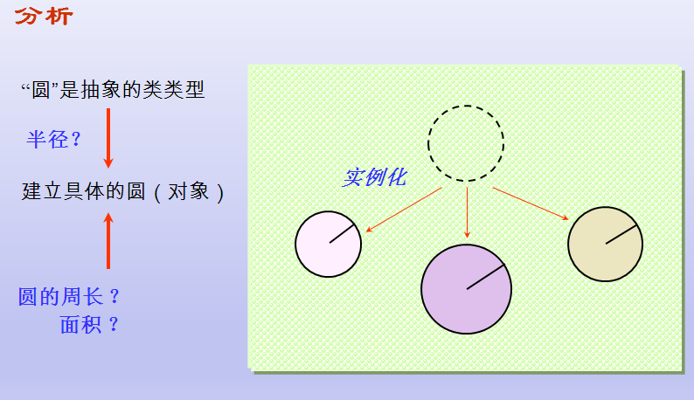
方法2：用面向对象方法，求圆的周长和面积

Slide 60
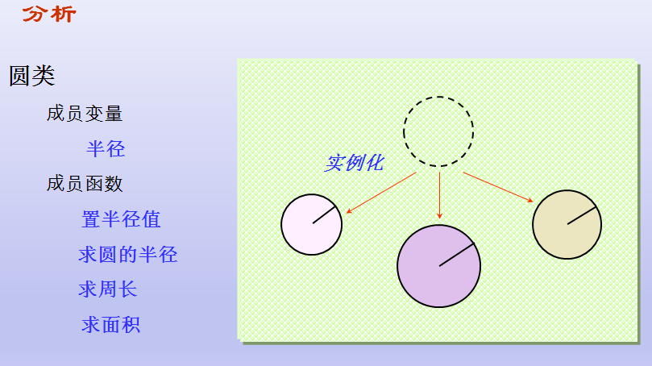
方法2：用面向对象方法，求圆的周长和面积

Slide 61
方法2：用面向对象方法，求圆的周长和面积
#include<iostream>
using name std;
class Circle
{
double radius ; //成员变量
public : //类的访问控制
void Set_Radius( double r ) { radius = r ; } //成员函数
//通过成员函数设置成员变量
double Get_Radius() { return radius ; }
//通过成员函数获取成员变量
double Get_Girth() { return 2 * 3.14f * radius ; }
double Get_Area() { return 3.14f * radius * radius ; }
} ;

Slide 62
方法2：用面向对象方法，求圆的周长和面积
int main()
{
Circle A, B ; //用类定义对象
A.Set_Radius( 6.23 ) ; //类的调用
cout << "A.Radius = " << A.Get_Radius() << endl ;
cout << "A.Girth = " << A.Get_Girth() << endl ;
cout << "A.Area = " << A.Get_Area() << endl ;
B.Set_Radius( 10.5 ) ;
cout << "B.radius = " << B.Get_Radius() << endl ;
cout << "B.Girth=" << B.Get_Girth() << endl ;
cout << "B.Area = " << B.Get_Area() << endl ;
return 0;
}

Slide 63
方法2：用面向对象方法，求圆的周长和面积
总结：建立类、对象、成员变量、成员函数

Slide 64
面向对象的语言
计算机语言的发展
出发点：
更直接地描述客观世界中存在的事物(对象)以及它们之间的关系。
特点：
是高级语言。
将客观事物看作具有属性和行为的对象。
通过抽象找出同一类对象的共同属性和行为，形成类。
通过类的继承与多态实现代码重用

Slide 65
面向对象的语言
计算机语言的发展
优点：
使程序能够比较直接地反映问题域的本来面目，软件开发人员能够利用人类认识事物所采用的一般思维方法来进行软件开发。

Slide 66
程序设计方法的发展历程 ——面向过程的程序设计方法
面向对象的方法
最早的程序
目的：用于数学计算
主要工作：设计求解问题的过程
缺点：对于庞大、复杂的程序难以开发和维护

Slide 67
程序设计方法的发展历程 ——面向过程的结构化程序设计方法
面向对象的方法
设计思路
自顶向下、逐步求精。采用模块分解与功能抽象，自顶向下、分而治之。
程序结构：
按功能划分为若干个基本模块，形成一个树状结构。
各模块间的关系尽可能简单，功能上相对独立；每一模块内部均是由顺序、选择和循环三种基本结构组成。
其模块化实现的具体方法是使用子程序。

Slide 68
程序设计方法的发展历程 ——面向过程的结构化程序设计方法
面向对象的方法
优点：
有效地将一个较复杂的程序系统设计任务分解成许多易于控制和处理的子任务，便于开发和维护。

Slide 69
程序设计方法的发展历程 ——面向过程的结构化程序设计方法
面向对象的方法
缺点：可重用性差、数据安全性差、难以开发大型软件和图形界面的应用软件
把数据和处理数据的过程分离为相互独立的实体。
当数据结构改变时，所有相关的处理过程都要进行相应的修改。
每一种相对于老问题的新方法都要带来额外的开销。
图形用户界面的应用程序，很难用过程来描述和实现，开发和维护也都很困难。

Slide 70
程序设计方法的发展历程 ——面向对象的方法
面向对象的方法
将数据及对数据的操作方法封装在一起，作为一个相互依存、不可分离的整体——对象。
对同类型对象抽象出其共性，形成类。
类通过一个简单的外部接口，与外界发生关系。
对象与对象之间通过消息进行通信。

Slide 71
程序设计方法的发展历程 ——面向对象的方法
面向对象的方法
优点：
程序模块间的关系更为简单，程序模块的独立性、数据的安全性就有了良好的保障。
通过继承与多态性，可以大大提高程序的可重用性，使得软件的开发和维护都更为方便。

Slide 72
面向对象的基本概念 ——对象
面向对象的方法
一般意义上的对象：
是现实世界中一个实际存在的事物。
可以是有形的（比如一辆汽车），也可以是无形的（比如一项计划）。
是构成世界的一个独立单位，具有
静态特征：可以用某种数据来描述
动态特征：对象所表现的行为或具有的功能

Slide 73
面向对象的基本概念 ——对象
面向对象的方法
面向对象方法中的对象：
是系统中用来描述客观事物的一个实体，它是用来构成系统的一个基本单位。对象由一组属性和一组行为构成。
属性：用来描述对象静态特征的数据项。
行为：用来描述对象动态特征的操作序列。

Slide 74
面向对象的基本概念 ——类
面向对象的方法
分类——人类通常的思维方法
分类所依据的原则——抽象
忽略事物的非本质特征，只注意那些与当前目标有关的本质特征，从而找出事物的共性，把具有共同性质的事物划分为一类，得出一个抽象的概念。
例如，石头、树木、汽车、房屋等都是人们在长期的生产和生活实践中抽象出的概念。

Slide 75
面向对象的基本概念 ——类
面向对象的方法
面向对象方法中的"类"
具有相同属性和服务的一组对象的集合
为属于该类的全部对象提供了抽象的描述，包括属性和行为两个主要部分。
类与对象的关系： 犹如模具与铸件之间的关系，一个属于某类的对象称为该类的一个实例。

